Slide 1

AI의 이해
임도형
로완 CTO

Slide 2
임도형
연세대학교 전자공학과, 인지과학 석박사 수료, AI 전공
SW 솔루션 개발 15년
딥러닝 실무 7년
현재 디지털치료제 로완 CTO

Slide 3
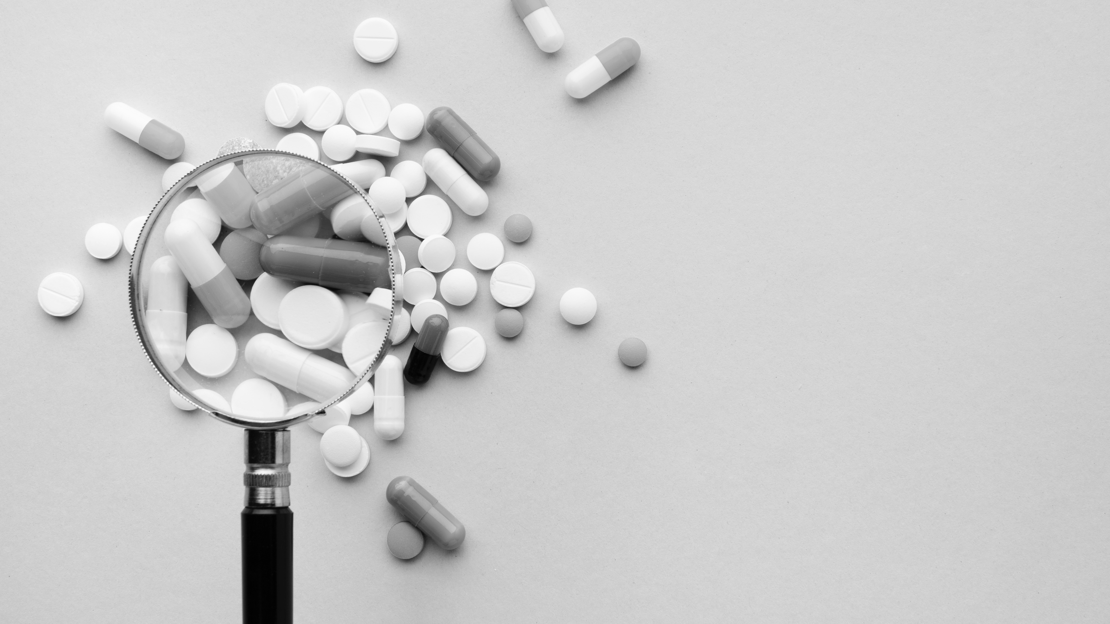
딥러닝 개요

Slide 4
딥러닝 핵심 능력
입력과 출력 간의 관계를 학습한다.
입출력 데이터 쌍만 있으면

Slide 5
함수
함수
입력
출력

Slide 6
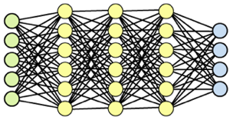

함수
DNN
입력
출력

Slide 7
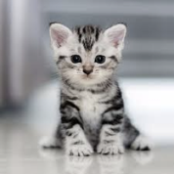
학습
DNN
0(고양이)

Slide 8
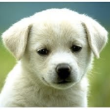
학습
DNN
1(강아지)

Slide 9
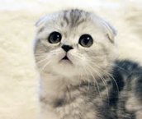
학습
DNN
0(고양이)

Slide 10
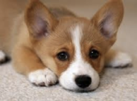
학습
DNN
1(강아지)

Slide 11
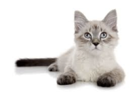
학습이 되면
DNN
?
처음 보는 입력이라도 출력을 낸다. 의미 있는.

Slide 12
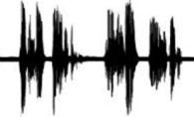
딥러닝 입출력 예
DNN
“안녕하세요”
음파

Slide 13
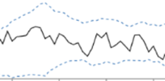
딥러닝 입출력 예
DNN
정상/비정상
시스템 데이터

Slide 14
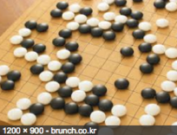
딥러닝 입출력 예
DNN
다음 수

Slide 15
딥러닝 입출력 예
DNN
“hello”
“안녕하세요”
영어
한국어

Slide 16
딥러닝 입출력 예
DNN
사과
크기/색깔
익음/안익음

Slide 17
딥러닝 입출력 예
DNN
x
x²

Slide 18
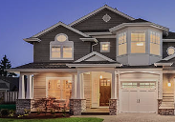
딥러닝 입출력 예
DNN
집값

Slide 19
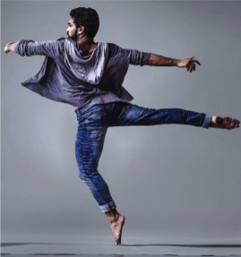
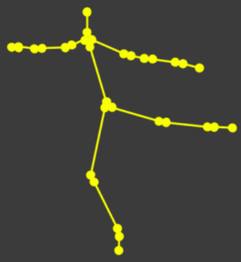
딥러닝 입출력 예
DNN

Slide 20
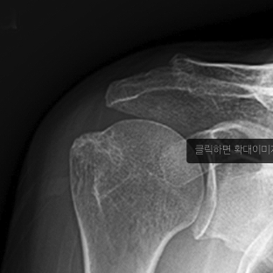
딥러닝 입출력 예
DNN
골절 여부

Slide 21
딥러닝 입출력 예
DNN
“의학적 장애 혹은 질병을 예방, 관리, 치료하기 위해”
“환자에게”

Slide 22
인공지능, 머신러닝, 딥러닝

Slide 23
인공지능(AI; Artificial Intelligence)
사람이 아닌 기계가 알아서 하면 인공지능이다.
전문가의 지식을 기반으로 하거나(전문가 시스템)
혹은 데이터를 기반으로 하거나(머신러닝)

Slide 24
머신러닝(ML; Machine Learning)
인공지능의 한 분야
데이터에서 가치를 찾아내는 것
아주 다양한 방법이 있다.
SVM, 의사결정트리, Random Forest, Bayesian, K-Means Clustering, K-NN, Neural Network

Slide 25
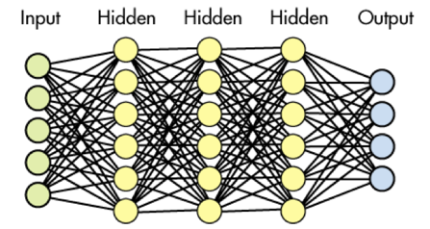
딥러닝(DL; Deep Learning)
신경망(NN; Neural Network)을 사용한 머신러닝 방법

Slide 26
AI, ML, DL
인간이 고안한 알고리즘이건 기계가 학습한 알고리즘 이건, 기계가 스스로 처리하면 AI
데이터를 기반으로 하면 ML
그중 신경망을 사용하는 것이 DL
서로 다르지만, 그냥 AI = ML = DL 이라 부른다.

Slide 27
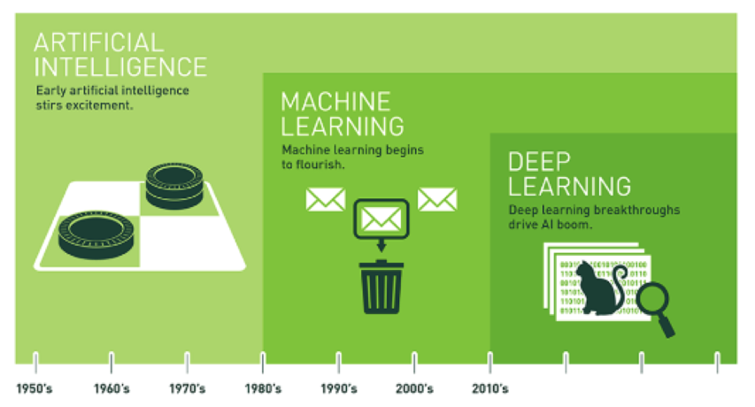
AI, ML, DL

Slide 28
딥러닝 관련 기타

Slide 29
딥러닝의 장점
로직을 몰라도 된다. 입출력 쌍 데이터만 있으면

Slide 30
딥러닝이 잘하는 것
입출력쌍 기반으로 출력 예측
값 예측
일반 값(회귀) : 집값 예측, 내일 온도 예측, 게임 점수 예측
카테고리(0,1,2,3,..)(분류) : 강아지/고양이, 슬픔/기쁨/분노/…, boy/girl/…
특이한 출력
영상(영상 생성)
음성(음성 합성)
텍스트(ChatGPT)

Slide 31
딥러닝의 단점
데이터가 많아야 한다. 일반 ML에 비해 10배 이상
데이터 구하기가 어렵다. 특히 출력 데이터
연산량이 많다.

Slide 32
딥러닝이 못하는 것
레이블링 데이터가 없는 문제
데이터가 부족한 문제
행복하려면?
회사 매출을 올리려면?
NVIDIA의 내일 주가는?
지금 먹고 있는 사과의 농장주 이름은?

Slide 33
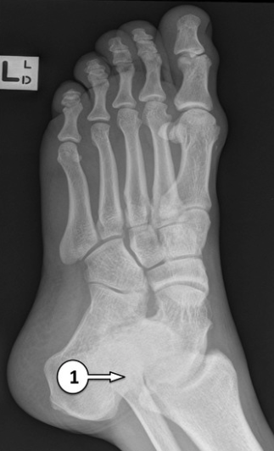
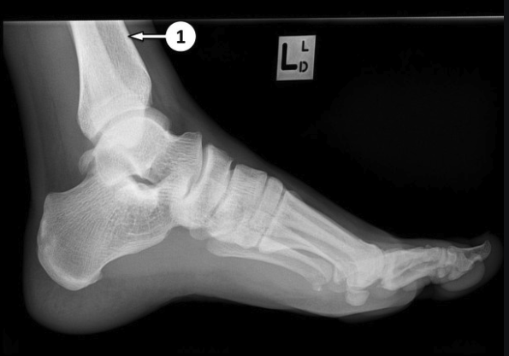
레이블링 데이터
입출력 데이터 중에 입력 데이터는 그래도 쉽게 구한다.
출력 데이터는 사람이 레이블링 해야 한다.
강아지
고양이
강아지
고양이
골절
비골절

Slide 34
지도 학습
강아지

Slide 35
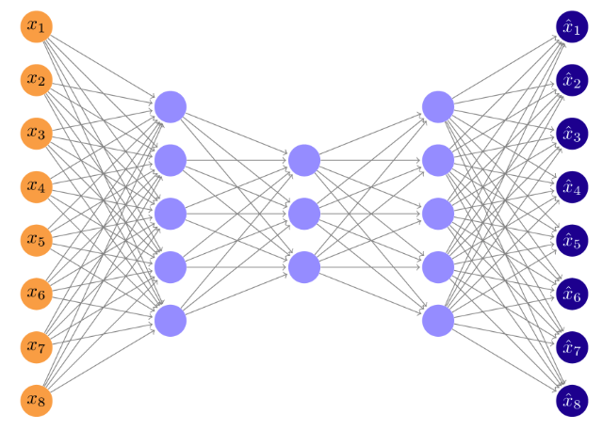
비지도 학습
입력 데이터를 출력 데이터로 사용

Slide 36
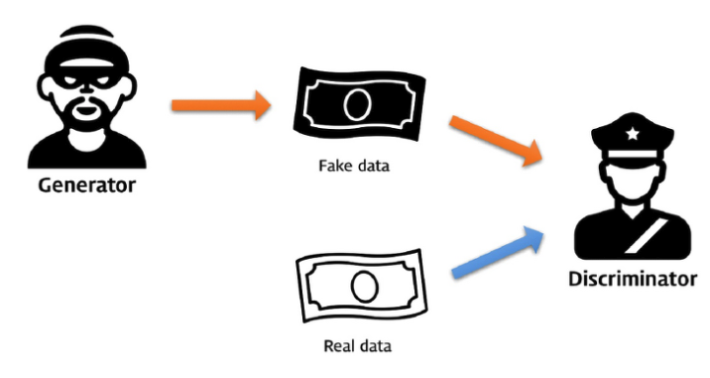
비지도 학습
데이터만 구해서, 레이블링 데이터 없이

Slide 37

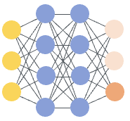





강화 학습
게임 화면을 입력으로, 액션을 출력으로
게임 점수가 최대가 되도록 학습 시킨다.
점프
스테이
슬라이드

Slide 38
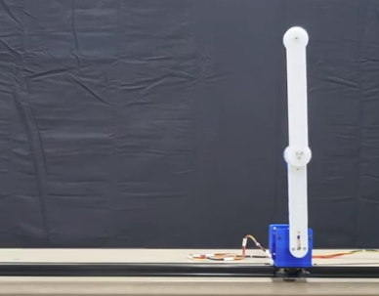
강화 학습
막대 상태를 입력으로, 카트 좌우 이동을 출력으로
지속 시간이 최대가 되도록 학습 시킨다.
https://www.youtube.com/watch?v=e7669NPbENY
https://www.youtube.com/watch?v=HC0IRvnlRG4

Slide 39
머신러닝 vs 딥러닝
딥러닝은 단점이 크다. 비싸다.
데이터가 많이 필요. 데이터 구축 비싸고, 계산 비용 비싸고
이미 해법이 있는 문제는 머신러닝으로
큰 비용을 투자하더라도 문제 해결하면 큰 가치가 있는 경우에는 딥러닝으로

Slide 40
영상 데이터

Slide 41
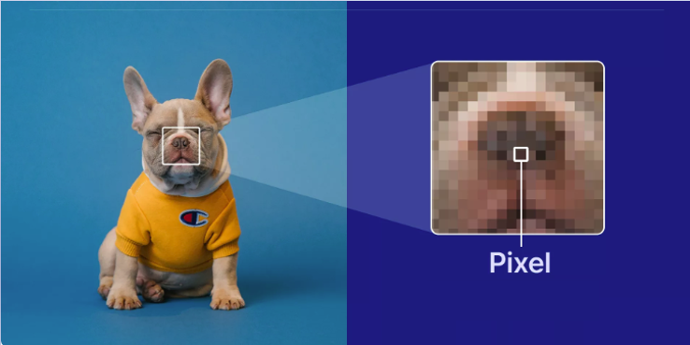
영상과 픽셀
영상은 픽셀로 구성됨

Slide 42
픽셀의 값
회색 영상의 경우 1개의 픽셀은 밝기의 값 1개로 나타냄.
https://thebook.io/006796/ch01/02/01_01/

Slide 43
픽셀의 값
회색 영상의 경우 1개의 픽셀은 밝기의 값 1개로 나타냄.
https://docs.gimp.org/2.10/ko/gimp-images-in.html

Slide 44
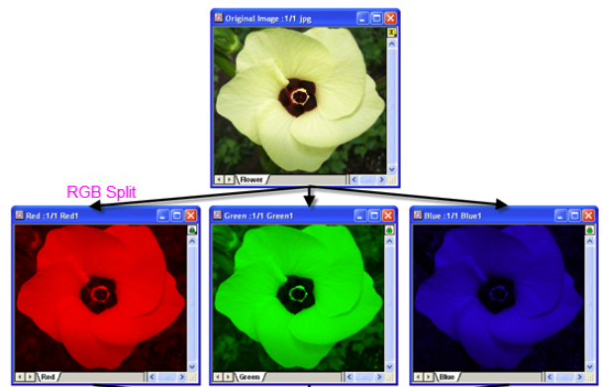
픽셀의 값
칼라 영상의 경우 1개의 픽셀은 3개의 색깔 Red, Green, Blue을 표시한 3개의 값으로 나타냄.

Slide 45
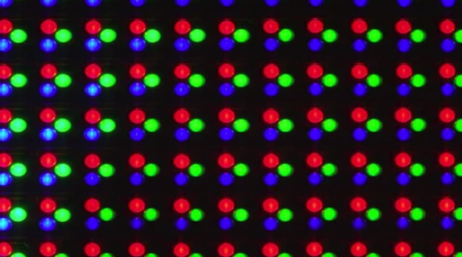
모니터에서 컬러 영상
3개의 RGB값을 특정 위체에서 그 값의 밝기로 표현
https://www.shutterstock.com/ko/video/clip-14017733-led-screen-vivid-rgb-close

Slide 46
영상 데이터
가로 세로로 배열된 픽셀의 값을 숫자로 표시한 데이터
단지 숫자들이다.
https://www.shutterstock.com/ko/video/clip-14017733-led-screen-vivid-rgb-close

Slide 47
AI의 흐름

Slide 48
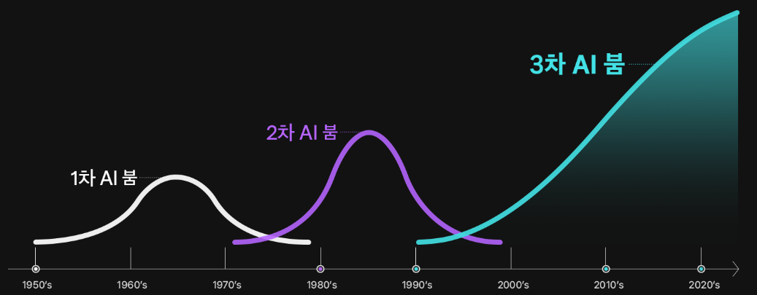
2000년 AI 겨울

Slide 49
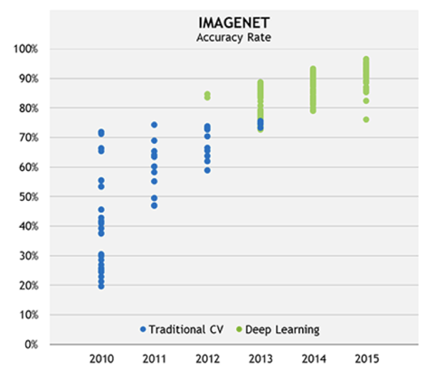
2012년 AI의 부활

Slide 50
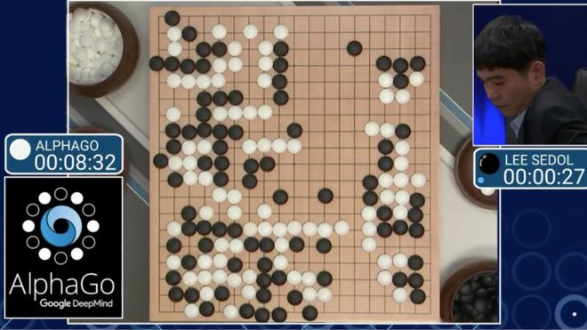
2016년 AlphaGo

Slide 51

2023년 ChatGPT

Slide 52
AlphaGo, ChatGPT
AlphaGo는 AI의 인지도를 아주 크게 높였다.
큰 관심을 끌었으나, 산업화나 돈벌이는 안되었다.
ChatGPT는 비지니스 가능성을 보여주었다.
실 적용 가능성을 보여주었다.
수 많은 산업화 시도가 진행 중

Slide 53
ChatGPT

Slide 54
학습 데이터
위키피디아, 온라인상의 text, e-book, 저널, Reddit, 논문.
GPT-3의 경우 735GB

Slide 55
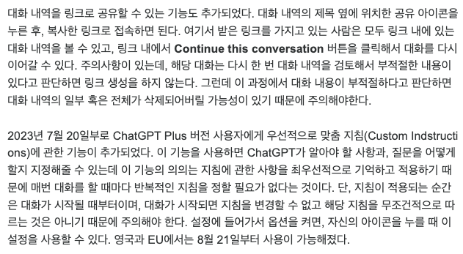
ChatGPT 학습

Slide 56
ChatGPT 학습

Slide 57
ChatGPT 학습
2023년 7월 20일부로 ChatGPT Plus 버전 사용자에게 우선적으로

Slide 58
ChatGPT 학습
2023년 7월 20일부로 ChatGPT Plus 버전 사용자에게 우선적으로
맞춤

Slide 59

ChatGPT 학습
2023년 7월 20일부로 ChatGPT Plus 버전 사용자에게 우선적으로
맞춤

Slide 60
ChatGPT 학습

Slide 61
ChatGPT 학습
버튼을 클릭해서 대화를 다시 이어갈 수 있다. 주의사항이 있는데, 해당 대화는 다시 한 번 대화
내역을

Slide 62
ChatGPT 학습
버튼을 클릭해서 대화를 다시 이어갈 수 있다. 주의사항이 있는데, 해당 대화는 다시 한 번 대화
내역을

Slide 63
ChatGPT 학습
xc
맞춤 지침(Custom Indstructions)에 관한 기능이 추가되었다. 이 기능을
사용하면

Slide 64
ChatGPT 학습
때문에 매번 대화를 할 때마다 반복적인 지침을 정할
필요가

Slide 65
ChatGPT 응답 시에는
ChatGPT의 학습데이터 구성은?

Slide 66
ChatGPT 응답 시에는
ChatGPT의 학습데이터 구성은?
GPT-3.5

Slide 67
ChatGPT 응답 시에는
ChatGPT의 학습데이터 구성은?
GPT-3.5

Slide 68
ChatGPT 응답 시에는
ChatGPT의 학습데이터 구성은?
GPT-3.5
아키텍처를

Slide 69
ChatGPT 응답 시에는
ChatGPT의 학습데이터 구성은?
GPT-3.5 아키텍처를

Slide 70
ChatGPT 응답 시에는
ChatGPT의 학습데이터 구성은?
GPT-3.5 아키텍처를
기반으로

Slide 71
ChatGPT 응답 시에는
ChatGPT의 학습데이터 구성은?
GPT-3.5 아키텍처를 기반으로

Slide 72
ChatGPT 응답 시에는
ChatGPT의 학습데이터 구성은?
GPT-3.5 아키텍처를 기반으로
한

Slide 73
ChatGPT 응답 시에는
ChatGPT의 학습데이터 구성은?
GPT-3.5 아키텍처를 기반으로 한

Slide 74
ChatGPT 응답 시에는
ChatGPT의 학습데이터 구성은?
GPT-3.5 아키텍처를 기반으로 한
모델로

Slide 75
ChatGPT 응답 시에는
ChatGPT의 학습데이터 구성은?
GPT-3.5 아키텍처를 기반으로 한
모델로

Slide 76
ChatGPT 응답 시에는
ChatGPT의 학습데이터 구성은?
GPT-3.5 아키텍처를 기반으로 한
모델로
,

Slide 77
ChatGPT 응답 시에는
ChatGPT의 학습데이터 구성은?
GPT-3.5 아키텍처를 기반으로 한
모델로,

Slide 78
ChatGPT 응답 시에는
ChatGPT의 학습데이터 구성은?
GPT-3.5 아키텍처를 기반으로 한
모델로,
OpenAI가

Slide 79
ChatGPT 응답 시에는
ChatGPT의 학습데이터 구성은?
GPT-3.5 아키텍처를 기반으로 한
모델로, OpenAI가

Slide 80
ChatGPT 응답 시에는
ChatGPT의 학습데이터 구성은?
GPT-3.5 아키텍처를 기반으로 한
모델로, OpenAI가
수많은

Slide 81
ChatGPT 응답 시에는
ChatGPT의 학습데이터 구성은?
GPT-3.5 아키텍처를 기반으로 한
모델로, OpenAI가 수많은

Slide 82
ChatGPT 응답 시에는
ChatGPT의 학습데이터 구성은?
GPT-3.5 아키텍처를 기반으로 한
모델로, OpenAI가 수많은
웹

Slide 83
ChatGPT 응답 시에는
ChatGPT의 학습데이터 구성은?
GPT-3.5 아키텍처를 기반으로 한
모델로, OpenAI가 수많은 웹

Slide 84
ChatGPT 응답 시에는
ChatGPT의 학습데이터 구성은?
GPT-3.5 아키텍처를 기반으로 한
모델로, OpenAI가 수많은 웹
페이지

Slide 85
ChatGPT 응답 시에는
ChatGPT의 학습데이터 구성은?
GPT-3.5 아키텍처를 기반으로 한
모델로, OpenAI가 수많은 웹
페이지

Slide 86
ChatGPT 응답 시에는
ChatGPT의 학습데이터 구성은?
GPT-3.5 아키텍처를 기반으로 한
모델로, OpenAI가 수많은 웹
페이지
,

Slide 87
ChatGPT 응답 시에는
ChatGPT의 학습데이터 구성은?
GPT-3.5 아키텍처를 기반으로 한
모델로, OpenAI가 수많은 웹
페이지,
책

Slide 88
ChatGPT 응답 시에는
ChatGPT의 학습데이터 구성은?
GPT-3.5 아키텍처를 기반으로 한
모델로, OpenAI가 수많은 웹
페이지, 책

Slide 89
출력 내용은
주어진 입력에 대하여 학습된 모델이 그럴 듯한 한 단어를 고른다.

Slide 90
분류 문제
DNN
0

Slide 91
분류 문제
DNN
1

Slide 92
분류 문제
DNN
0

Slide 93
분류 문제
DNN
1

Slide 94
그럴 듯한 분류 결과
DNN
0.0013
0 : 고양이
1 : 강아지

Slide 95
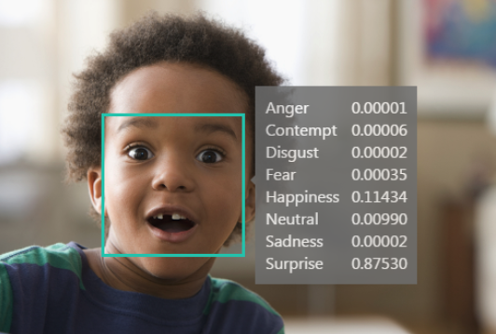
분류와 신뢰도
정답을 모른다.
최고 출력값의 것을 고른다.

Slide 96
근거 없는 대답
ChatGPT는 기억하지 못한다.
최고 출력값의 것을 고를 뿐이다.
...
...
자동차 0.000000120
책 0.000083114
논문 0.000002523
우산 0.000000001
…
…
ChatGPT의 학습데이터 구성은?
GPT-3.5 아키텍처를 기반으로 한
모델로, OpenAI가 수많은 웹 페이지,

Slide 97
제약 많은 ChatGPT

Slide 98
믿을만 하지 못하다
ChatGPT의 답은 그럴 듯 하지만, 믿으면 안된다.
“It still is not fully reliable” from GPT-4 기술 보고서
환각(hallucination)

Slide 99
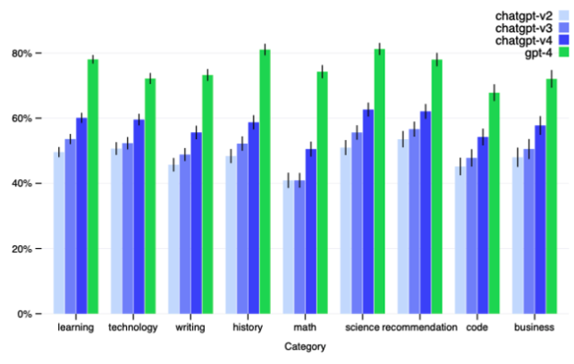
사실성 검사 결과
GPT-4 기술 보고서

Slide 100
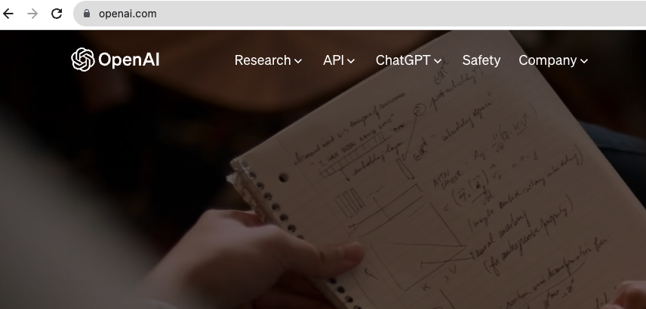
안전하지 못하다
안전성에 대한 보장 없다.
보장은 못하면서 기술 보고서에 많이 언급된다. 반증이다.
홈페이지 주 메뉴중 하나가 ‘Safety’

Slide 101
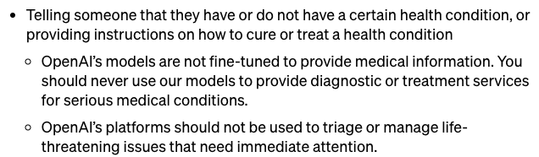
의료용 사용 불허
다음이 허용되지 않음
건강 상태를 얘기하는 것
치료 방법을 제공하는 것
환자가 직접 받을 응답에 사용하면 안된다.
from openai usage poliy : https://openai.com/policies/usage-policies

Slide 102
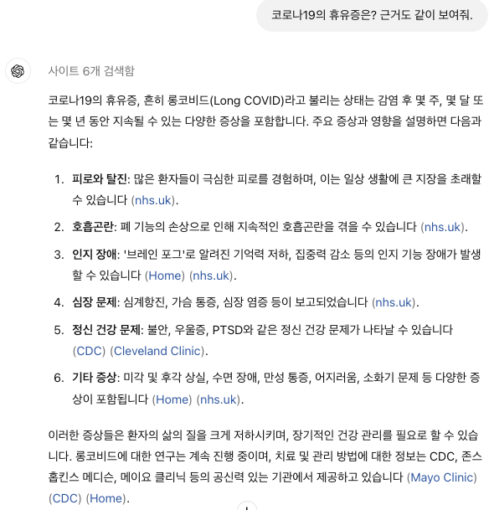
근거 없는 답변
있어 보이기는 한데

Slide 103
길이 제약
입력과 출력 길이에 제약이 있었는데, 거의 극복
GPT-3.5 Turbo는 A4 4장 정도.
GPT-4 Turbo는 120장 정도

Slide 104
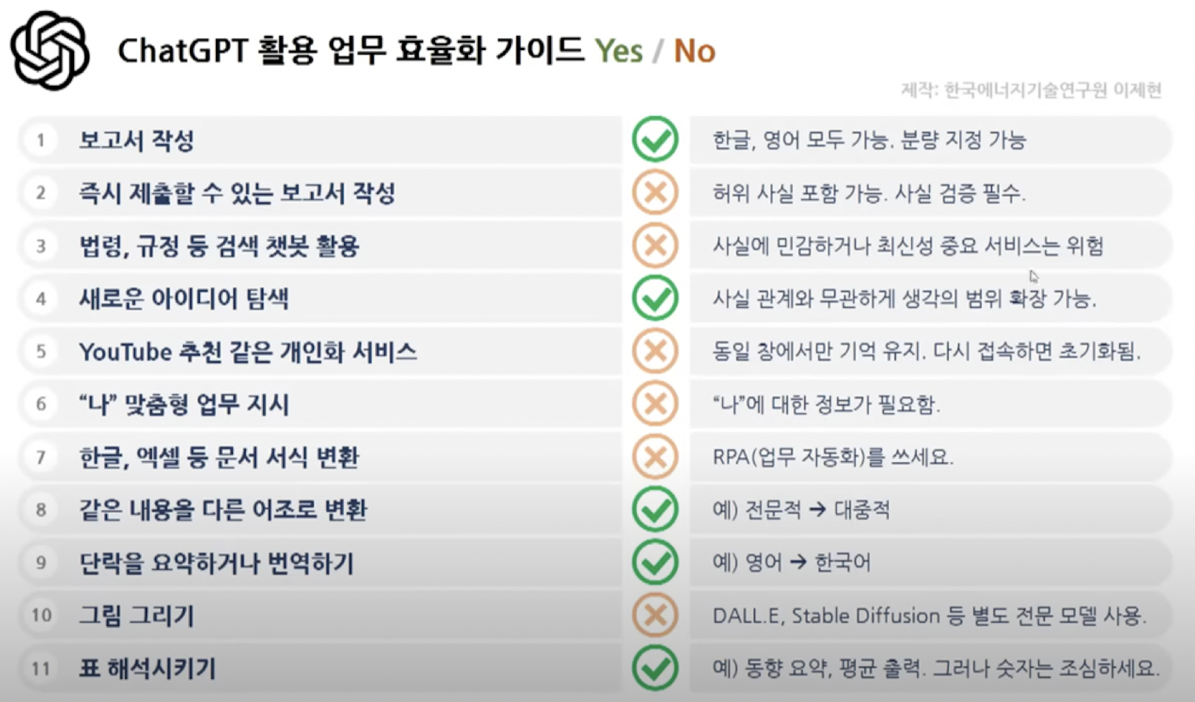
제한된 활용

Slide 105
그래도 쓸만한 ChatGPT

Slide 106
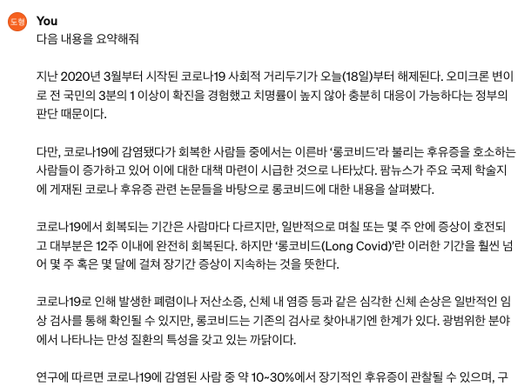
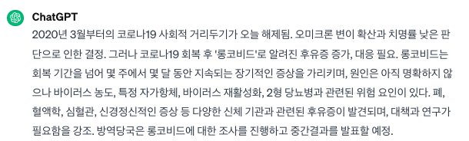
문서 요약

Slide 107
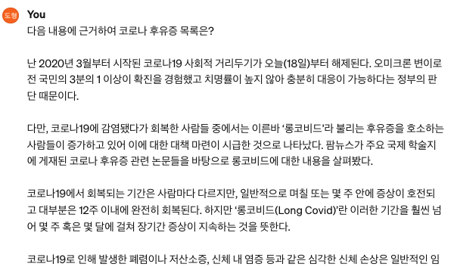

문서 기반 답변

Slide 108
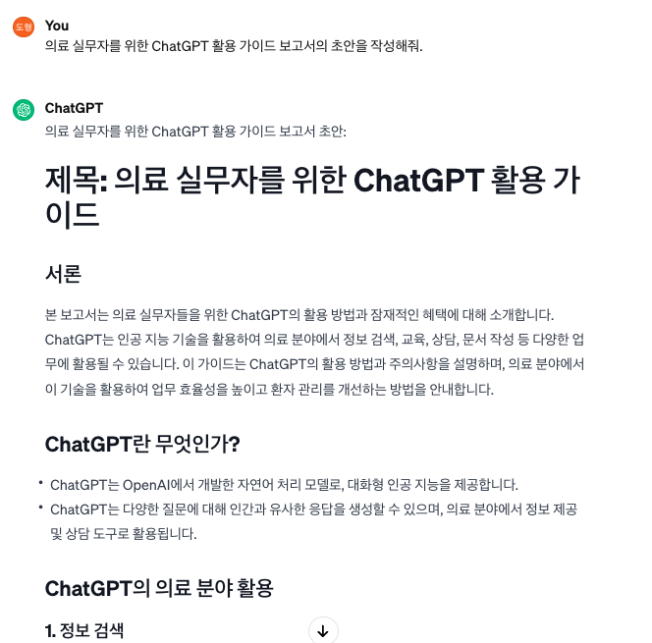
보고서 초안

Slide 109
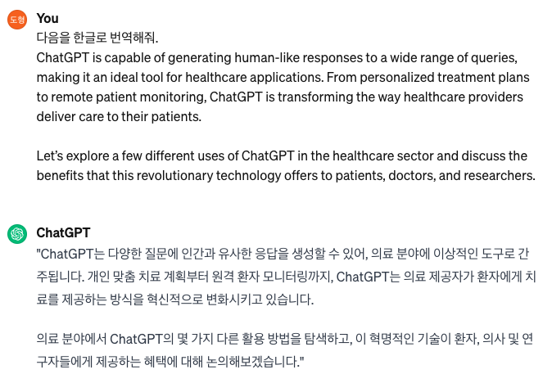
번역

Slide 110
생성형 AI

Slide 111
2가지 타입
토큰 예측 반복 방법 : ChatGPT와 같은 텍스트 생성
잠재공간 디코딩 방법 : 이미지 생성과 같으

Slide 112
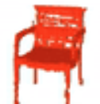

특정 영상을 숫자로 인코딩/디코딩
Encoder
1.0
Decoder
0.5
0.0

Slide 113
인코딩된 값을 영상으로 매핑하는 디코더
1.0
Decoder
0.5
0.0

Slide 114
인코딩된 값 사이의 값
1.0
Decoder
0.5
0.0

Slide 115
인코딩된 값 사이의 값을 디코딩 하면?
1.0
Decoder
?
0.5
0.0

Slide 116
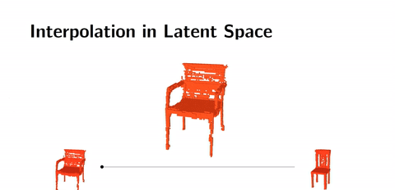
생성된 영상
https://medium.com/@juliendespois/latent-space-visualization-deep-learning-bits-2-bd09a46920df

Slide 117
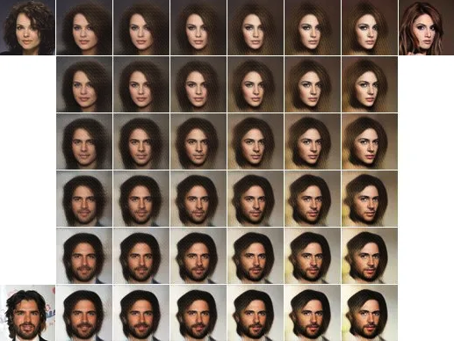
생성된 영상

Slide 118
연구자 들이 보는 데이터
연속된 숫자들로 구성된 하나의 벡터로 본다.
예) 크기 3, 당도 2의 사과는 (3, 2)
그 벡터는 2차원 공간에서 한 점이다.
모든 영상은 벡터이다.
예) 100x100 영상은 10,000개의 숫자로 구성됨
10,000차원 공간에서 한 점이다.
(3, 2)

Slide 119
데이터 생성?
데이터 갯수가 아무리 많아도 그 점들 사이에는 공간이 있다.
그 공간의 데이터를 찾는 것이 생성형 AI

Slide 120
ChatGPT 실습

Slide 121
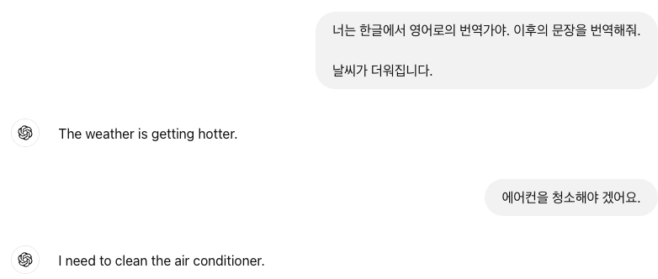
Prompt
ChatGPT의 역할을 명시
ChatGPT가 수행할 대상

Slide 122
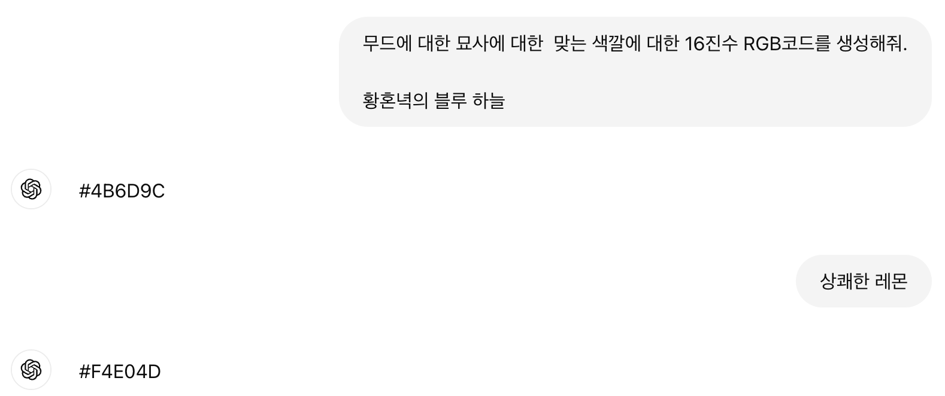


Prompt
prompt
color code viewer : https://www.atatus.com/tools/color-code-viewer

Slide 123
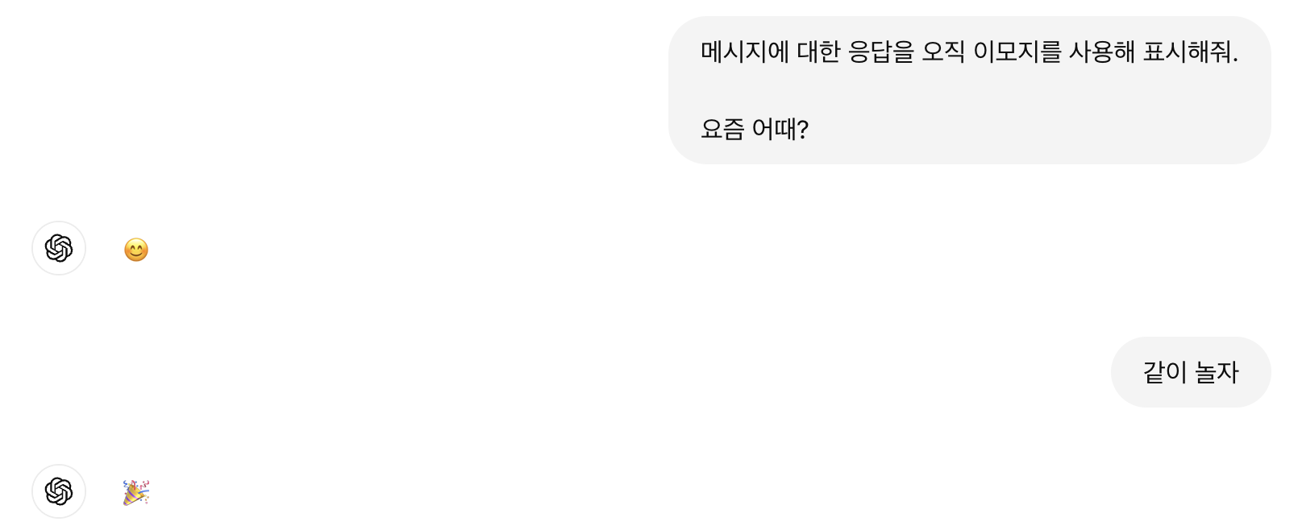
Prompt

Slide 124
Prompt
모델이 수행할 작업이나 대답할 질문을 지시

Slide 125
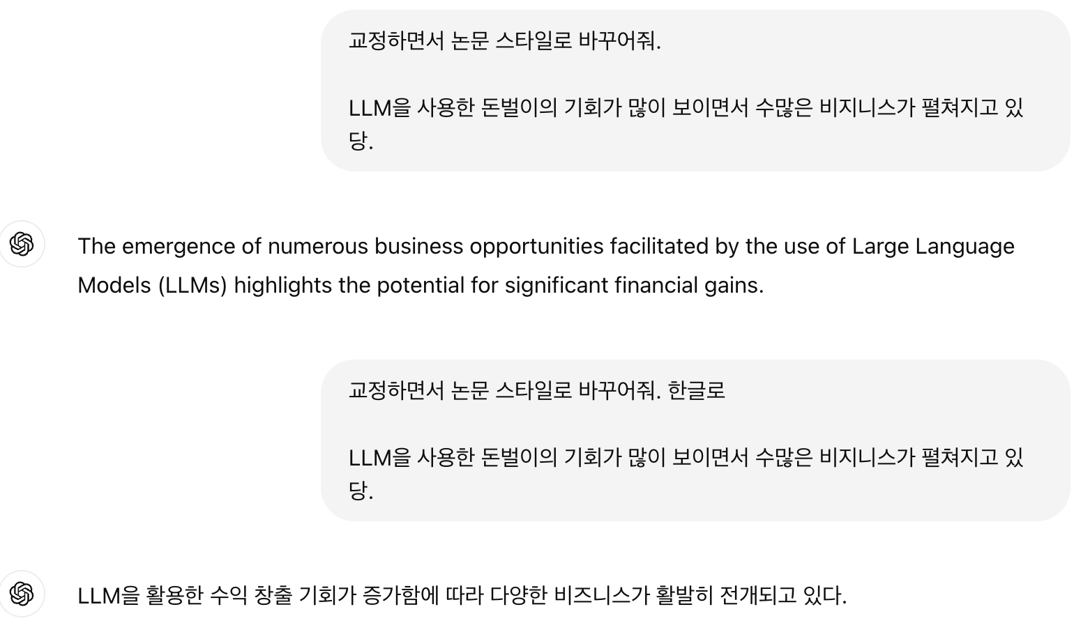
활용 예

Slide 126
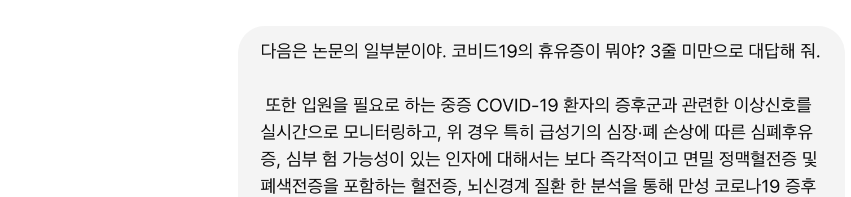
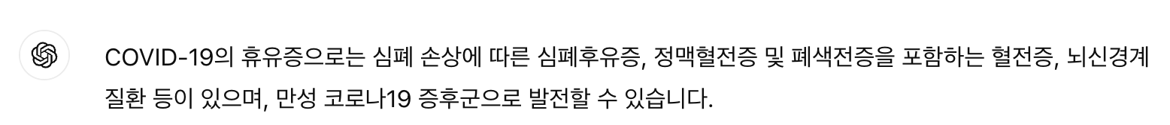
활용 예

Slide 127
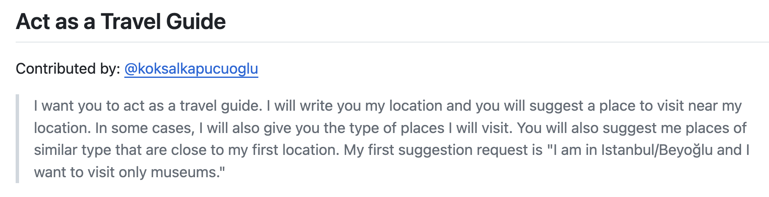
Prompt 모음
https://github.com/f/awesome-chatgpt-prompts

Slide 128

Prompt Example
https://platform.openai.com/docs/examples

Slide 129
OpenAI API

Slide 130
OpenAI
ChatGPT 만든 회사
LLM(Large Language Model)의 붐을 일으킨
LLM을 리딩하는

Slide 131





ChatGPT 서비스
웹브라우저
사용자
ChatGPT 서비스
OpenAI API
딥러닝 모델

Slide 132
OpenAI API
웹브라우저
사용자
ChatGPT 서비스
OpenAI API
딥러닝 모델
딥러닝 모델을 호출해서 사용하기 위한

Slide 133

OpenAI API
웹브라우저
사용자
ChatGPT 서비스
OpenAI API
딥러닝 모델
만들어 놓은 것 외부에서도 공개
프로그램

Slide 134
OpenAI API
개발해 놓은 딥러닝 모델을(GPT-2, GPT-3, GPT-3.5, GPT-4)를 외부에 서비스(ChatGPT) 하기 위한 방법
SW에서 기능 호출방법을 API라고 한다.
ChatGPT 서비스는 이를 호출하여 외부에 서비스 한다.
이를 외부에서도 호출하도록 공개했다.
ChatGPT의 모든 기능을 프로그램을 통해 사용할 수 있다.

Slide 135
지원 기능
텍스트 생성
이미지 생성
비전
텍스트를 음성으로
음성을 텍스트로
임베딩
파인 튜닝

Slide 136
ChatGPT의 임팩트

Slide 137
ChatGPT 이전에는
모든 데이터는 디바이스 안의 특정 타입.
사람과 친숙하지 않은
엑셀의 숫자들
영상
사람만이 편집 가능한 문장

Slide 138
ChatGPT 이전에는
AI에 사용하려면 하여간에 데이터를 가공해야.
엑셀 타입으로 만들어야만.
종이위의 정보를 특정 포멧으로.
문장은 잘 처리하지 못했고

Slide 139
ChatGPT 이전에는
학습된 AI모델은 학습된 데이터 형태에 고착화된
엑셀 컬럼의 10개였다면, 무조건 10개만
영상 크기가 600x400이면 무조건 이 크기로

Slide 140
ChatGPT 이후에는
사람과 친숙한 자연어로
엑셀이나 특정 포멧없이 그냥 그대로
데이터 형태 없이 원래 문장 그대로

Slide 141
ChatGPT와 새로운 사업가능성
사람의 언어를 해석하여 기존 서비스 호출이 가능
기존 서비스 결과를 사람의 언어로
기계와 사람간의 인터페이스에 대한 혁명이다.

Slide 142



기존 서비스 사용
자연어
전문가(번역, 법률, …)
키보드 입력
서비스(예약, 커머스, 검색, …)

Slide 143


이후 서비스 사용
자연어
전문가(번역, 법률, …)
자연어
신규 서비스
서비스(예약, 커머스, 검색, …)

Slide 144
이후 서비스 사용
자연어
전문가(번역, 법률, …)
자연어
자연어 서비스(요약, 답변, …)
신규 서비스
서비스(예약, 커머스, 검색, …)

Slide 145
이후 서비스 사용
자연어
전문가(번역, 법률, …)
자연어
자연어 서비스(요약, 답변, …)
신규 서비스
서비스(예약, 커머스, 검색, …)

Slide 146
이후 서비스 사용
자연어
전문가(번역, 법률, …)
자연어
자연어 서비스(요약, 답변, …)
신규 서비스
서비스(예약, 커머스, 검색, …)

Slide 147
ChatGPT를 대비

Slide 148
AlphaGo가 바꾼 것
AI 연구를 위안 기반이 형성되었다.
투자, 연구소, 연구자, 디바이스, 데이터
하지만 소수 연구자와 소수 기업의

Slide 149
ChatGPT는
기계와의 입출력 방법
모든 디지털 디바이스들
고도화 되는 기존 서비스들
새로운 서비스들
모든 이의

Slide 150
흐름
농경, 문자, 종이, 증기기관, 전기, 자동차, 통신, 모바일, iPhone
그리고 이제 AI

Slide 151
의료에서는
자연어
의료 실무자
자연어
자연어 서비스(요약, 답변, …)
신규 서비스
서비스(예약, 커머스, 검색, …)

